Slide 1

2024년 8월 12일
RepAn
RepAn : Enhanced Anneling through Re-parameterization (CVPR 2024)
홍익대학교 컴퓨터공학과
C4110705 여인국
Notes:
발표를 시작하겠습니다. 오늘의 주제는 128비트 기반 ECC입니다. 128비트를 기반으로 하는 이유는 현재 DDR5는 128bits를 데이터의 기본 전송 단위로 사용하기 때문입니다.

Slide 2
목차
Annealing Algorithm
Example 1) Simulated Annealing: Theory and Applications
Example 2) SGDR : STOCHASTIC GRADIENT DESCENT WITH WARM RESTARTS
RepAn

Slide 3
Annealing Algorithm
Simulated Annealing: Theory and Applications
Simulated Annealing
Annealing (담금질) In metallurgy (야금학)
1) 금속에 열을 가함
- 기존의 내부 에너지 (local minimum)에서 탈출
2) 서서히 냉각
3) 금속은 더 낮은 내부 에너지 상태를 갖게 됨
링크: https://www.researchgate.net/profile/Demsew-Teferra-2/publication/338294434_Simulated_Annealing_Theory_and_Applications/links/5e0c8b65299bf10bc3878943/Simulated-Annealing-Theory-and-Applications.pdf

Slide 4
Annealing Algorithm
Simulated Annealing: Theory and Applications
Simulated Annealing
Annealing (담금질) In metallurgy (야금학)
1) 금속에 열을 가함 (학습 시, Learning rate을 크게 함)
- 기존의 내부 에너지 (local minimum)에서 탈출 (Loss function에서 local minimum 탈출)
2) 서서히 냉각 (학습 시, Learning rate을 서서히 작게 함)
3) 금속은 더 낮은 내부 에너지 상태를 갖게 됨 (Loss function 내 Global minimum에 도달)

Slide 5
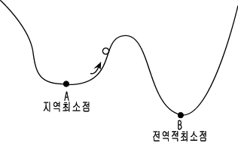
Annealing Algorithm
Simulated Annealing: Theory and Applications
Simulated Annealing
Loss
weight

Slide 6


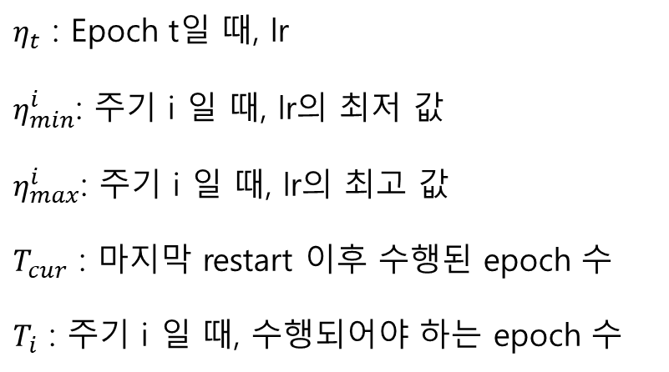
Annealing Algorithm
SGDR : STOCHASTIC GRADIENT DESCENT WITH WARM RESTARTS
Learning rate
$η_{t}$ : Epoch t일 때, lr
$η_{min}^{i}$: 주기 i 일 때, lr의 최저 값
$η_{max}^{i}$: 주기 i 일 때, lr의 최고 값
$T_{cur}$ : 마지막 restart 이후 수행된 epoch 수
$T_{i}$ : 주기 i 일 때, 수행되어야 하는 epoch 수
0.05
$$⋯$$
0
50
100
150
Epochs
링크: https://openreview.net/pdf?id=Skq89Scxx

Slide 7
RepAn

Slide 8
RepAn
RepAn: Enhanced Annealing through Re-parameterization
RepAn
RepAn이 나온 이유
기존의 Simulated Annealing은 각 주기에서 구별하는 특징을 다음 주기에 상속하는 것을 방해.
이는 각 주기의 상관관계를 간과하고, 점진적 학습의 가능성을 무시한 것.
Simulated Annealing의 기법을 활용하고 있기 때문에, 훈련 시간 감소의 효과도 일으킴.

Slide 9
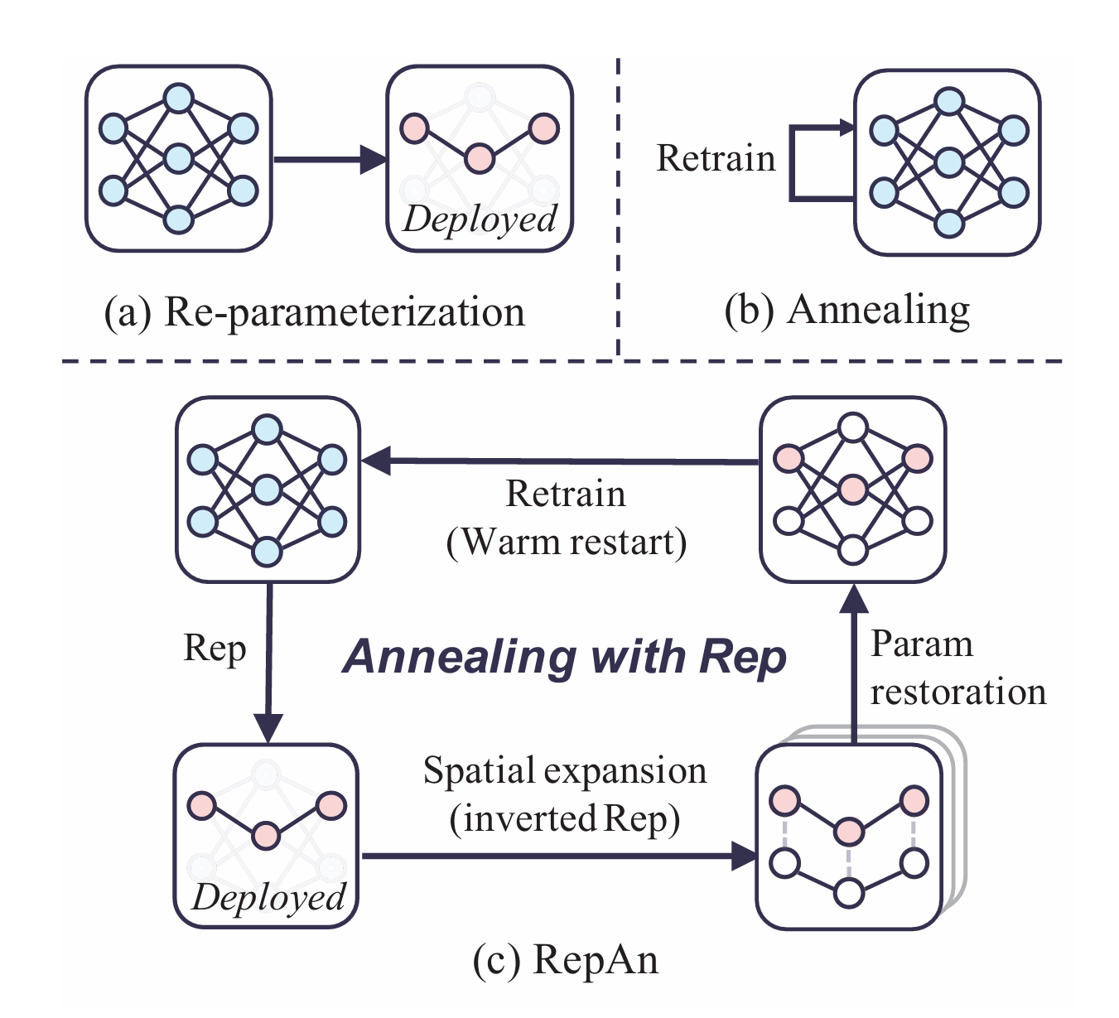
RepAn
RepAn: Enhanced Annealing through Re-parameterization

Slide 10
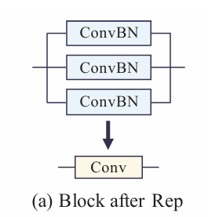
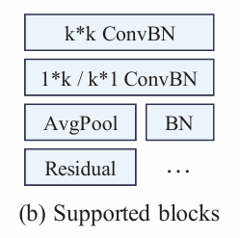
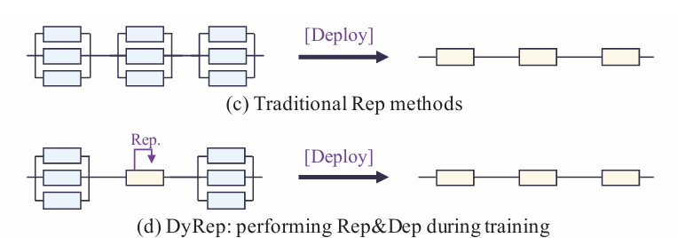
RepAn
RepAn: Enhanced Annealing through Re-parameterization
Step 1) Rep

Slide 11
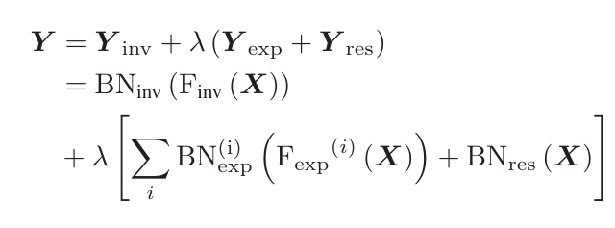
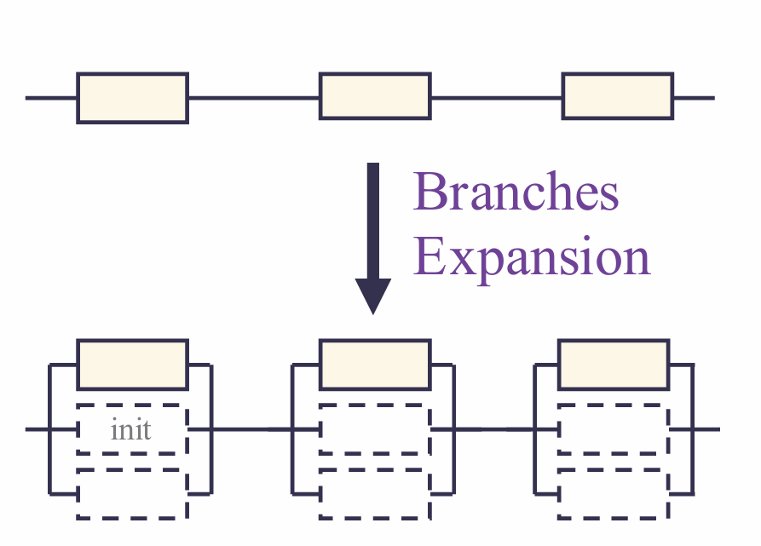
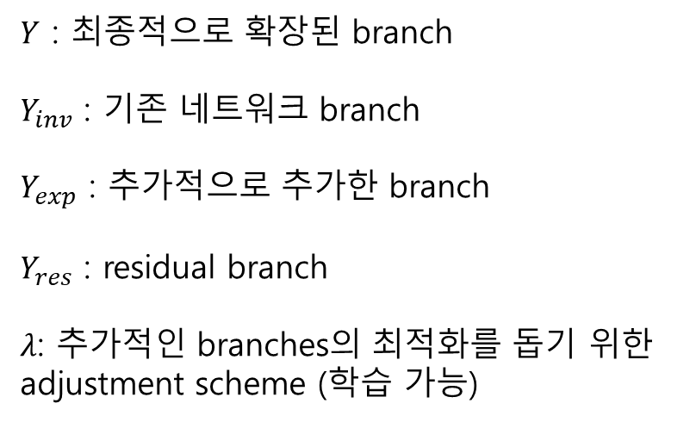
RepAn
RepAn: Enhanced Annealing through Re-parameterization
Step 2) Branches Expansion
$Y$ : 최종적으로 확장된 branch
$Y_{inv}$ : 기존 네트워크 branch
$Y_{exp}$ : 추가적으로 추가한 branch
$Y_{res}$ : residual branch
$λ$: 추가적인 branches의 최적화를 돕기 위한 adjustment scheme (학습 가능)

Slide 12

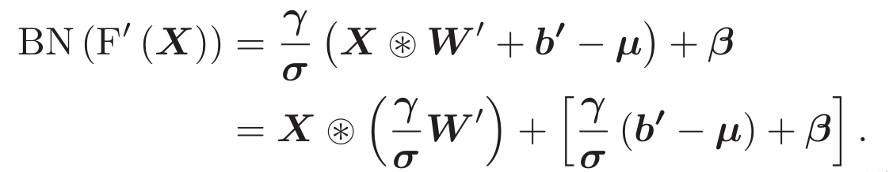
RepAn
RepAn: Enhanced Annealing through Re-parameterization
Step 3) BN Restoration
분기 확장 후 정규화 레이어의 부재는 일반적인 훈련을 어렵게 만듦.
따라서, BN을 복구 시켜야 함.
하지만 파라미터가 무작위로 설정된 BN은 훈련의 불안정성을 유발함.
← BN 파라미터들은 이전 훈련에서 직접 상속되거나 Calibration을 통해서 직접 계산될 수 있음.

Slide 13
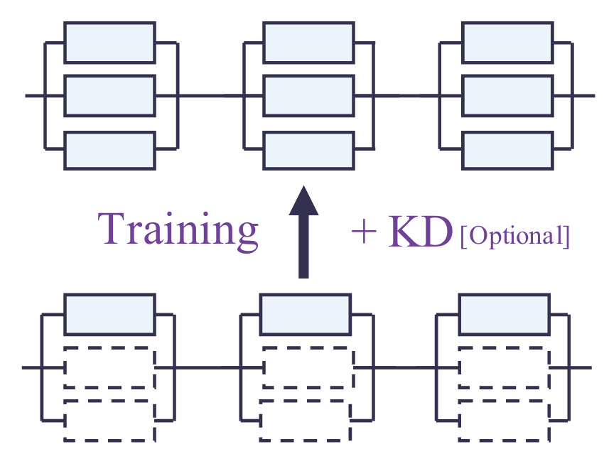
RepAn
RepAn: Enhanced Annealing through Re-parameterization
Step 4) Training with KD

Slide 14
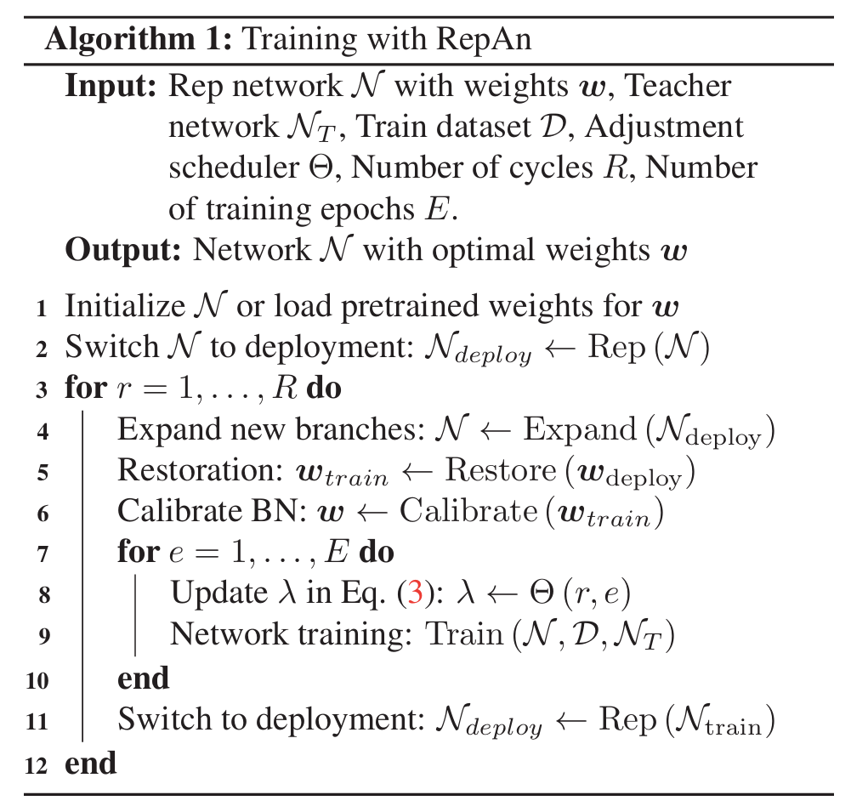
RepAn
RepAn: Enhanced Annealing through Re-parameterization
Deploy (Rep)
Branches Expansion
Restoration
Training

Slide 15
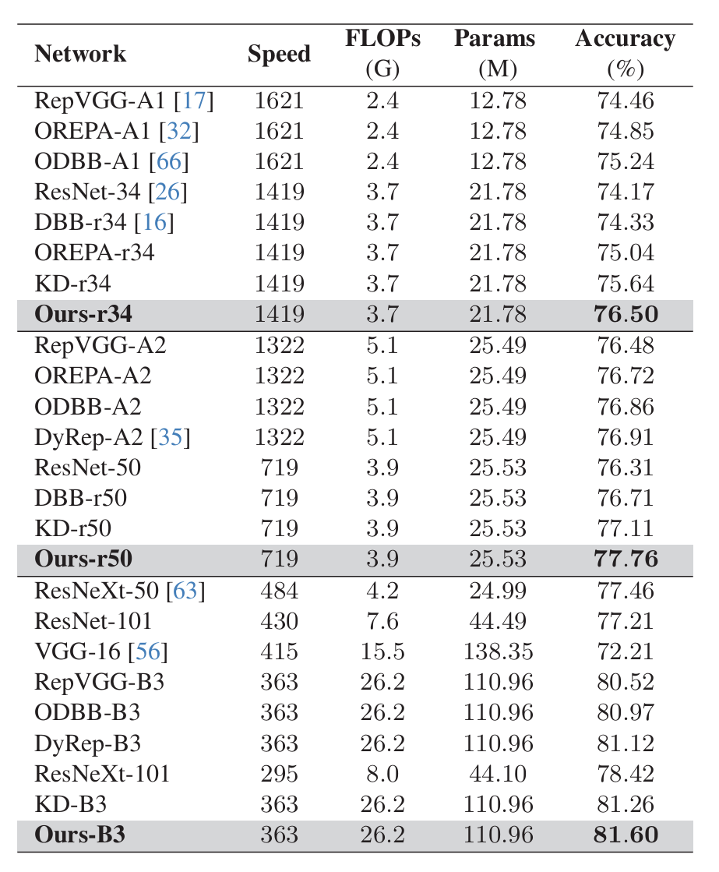
RepAn
RepAn: Enhanced Annealing through Re-parameterization
Results

Slide 16
감사합니다

